Slide 1
Verilog HDL. АЛУ
1
Архитектуры микропроцессорных систем и средств

Slide 2
План лабораторной работы
1 пара
О лабораторных работах (T)
Введение в FPGA и Verilog HDL (T)
Тренинг по Vivado и Verilog HDL (TS)
2 пара
Арифметико-логическое устройство (T)
Описание АЛУ на Verilog HDL (S)
Основы верификации цифровых блоков (TS)
Верификация АЛУ (S)
Проверка на отладочном стенде (S)

Slide 3
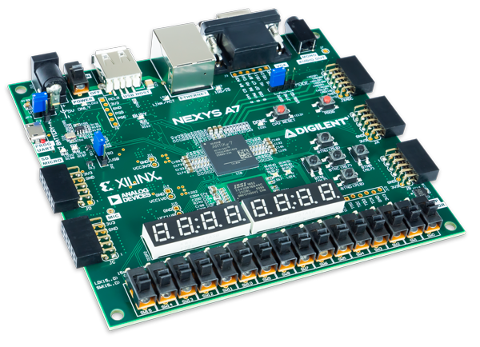
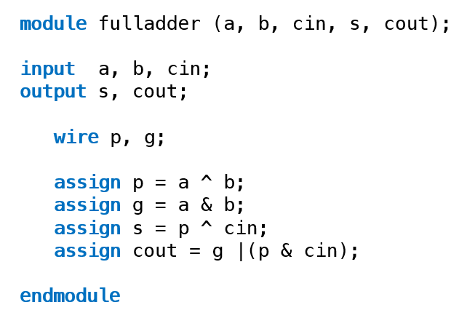
Цель лабораторных работ
Используя Verilog HDL реализовать на базе FPGA программируемый процессор с архитектурой RISC-V

Slide 4
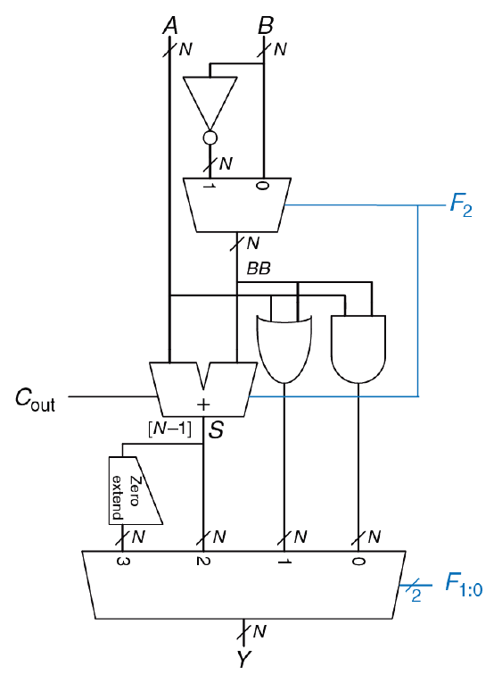
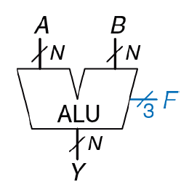
ЛР1. Арифметико-логическое устройство

Slide 5
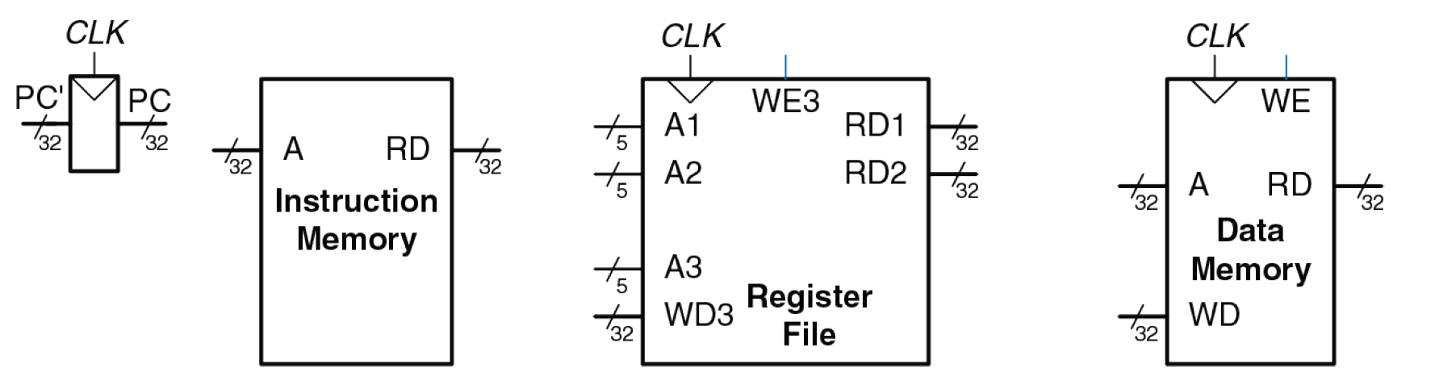
ЛР2. Регистровый файл. Память. Программируемое устройство

Slide 6
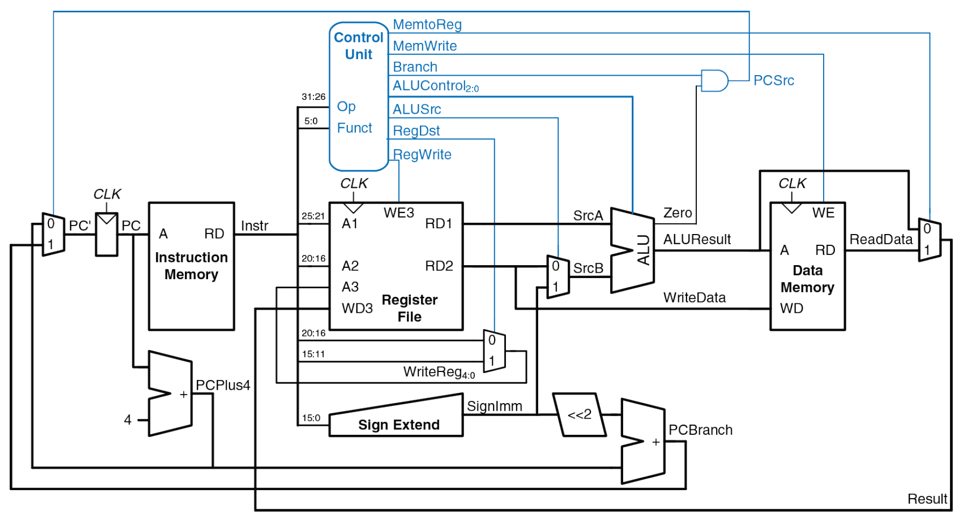
ЛР3. Устройство управления RISC-V

Slide 7
ЛР4. Тракт данных RISC-V

Slide 8
ЛР5. Подсистема прерывания

Slide 9
ЛР6. Память и шина
Процессор
Память
Bus

Slide 10
ЛР7. Ввод\вывод. Периферия
Процессор
Память
Bus
#1
#2
#3

Slide 11

ЛР8. Программирование. Индивидуальное задание

Slide 12
План лабораторных работ
Арифметико-логическое устройство → 1
Регистровый файл. Память. Программируемое устройство → 2
Устройство управления RISC-V → 3
Тракт данных RISC-V → 4
Подсистема прерывания → 5
Память и шина → 6
Ввод/вывод. Периферия → 7
Программирование (C). Индивидуальное задание → 8

Slide 14
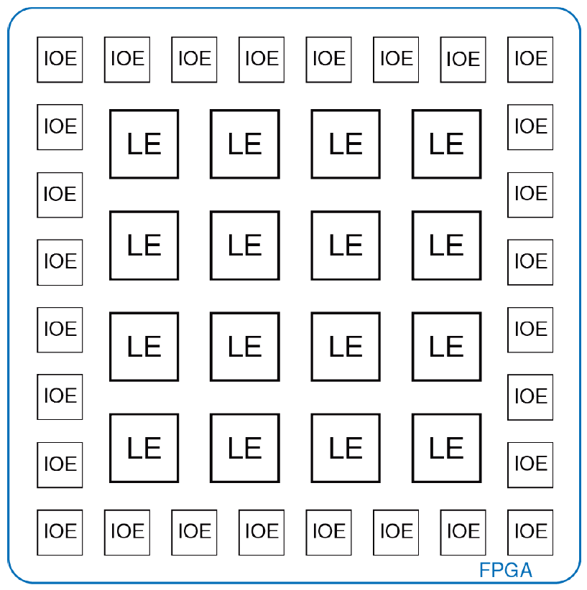
FPGA

Slide 15
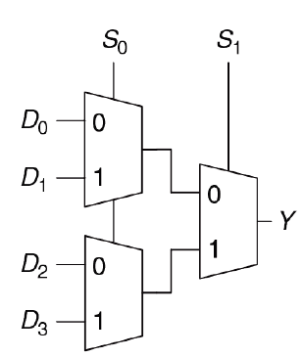
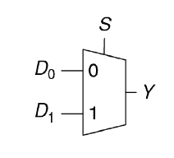
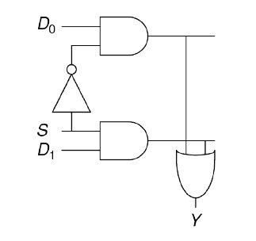
Мультиплексор

Slide 16
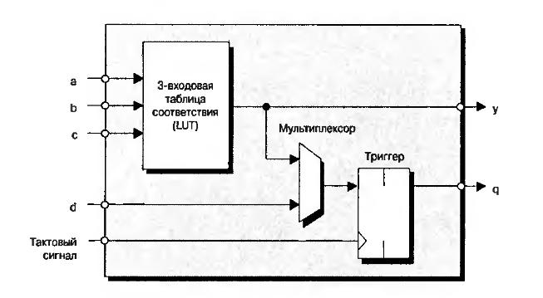
LE

Slide 17
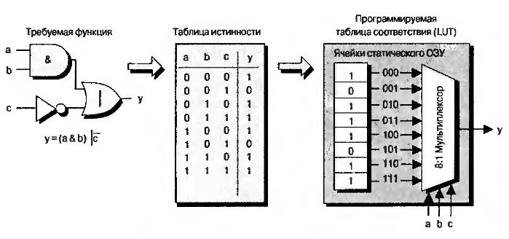
LE

Slide 18
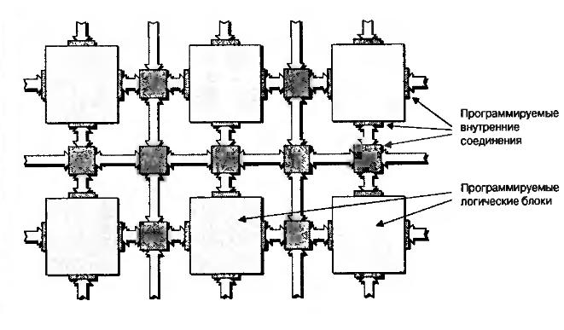
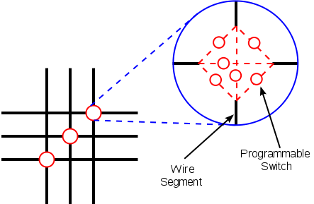
LE
LE
LE
LE
LE
LE

Slide 19
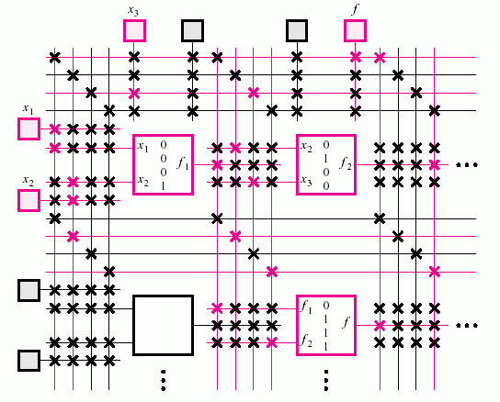

Slide 20
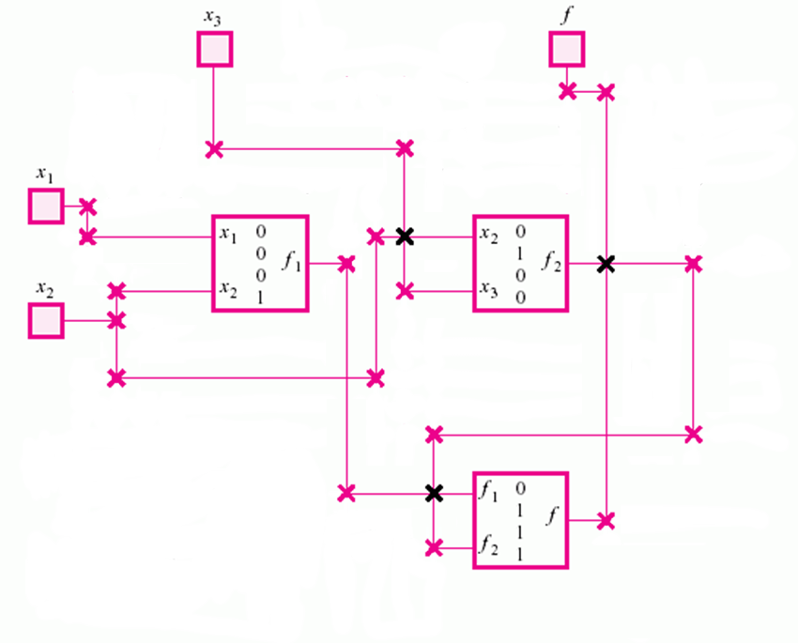

Slide 21


Slide 22
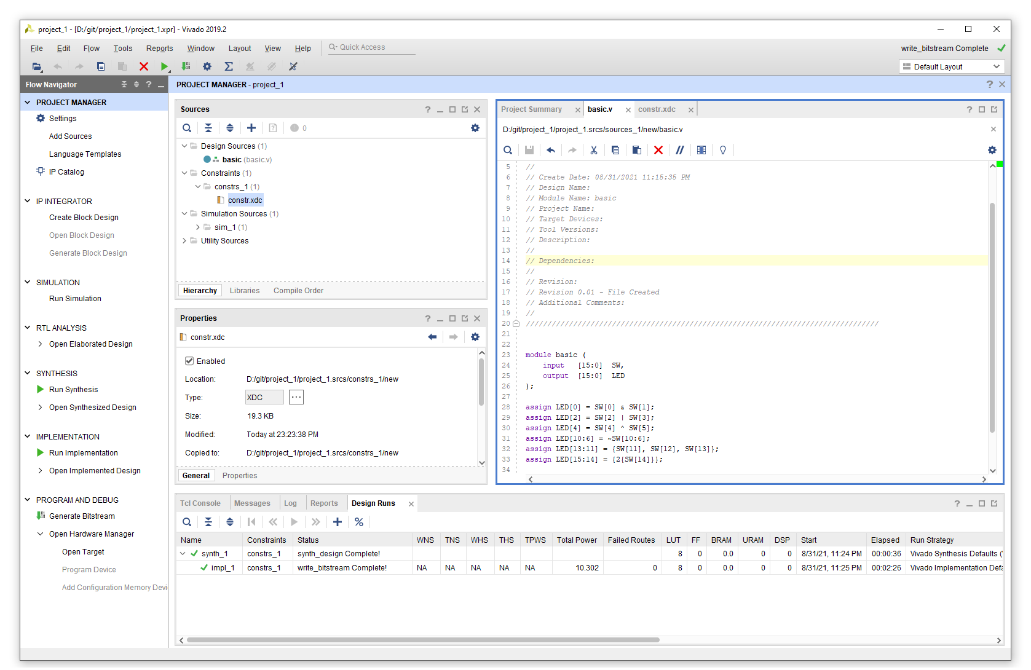

Slide 23
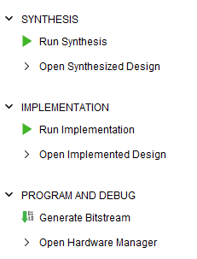
Процесс компиляции
Синтез и верификация Verilog кода
Имплементация (размещение на кристалле)
Bitstream (генерация прошивки)

Slide 24
Verilog HDL

Slide 25
module
endmodule

Slide 26
module top
endmodule
top

Slide 27
module top ();
endmodule
top

Slide 28
module top (
input a,
input b,
input clk,
output q
);
endmodule
top
a
b
q
clk

Slide 29
module top (
input a,
input b,
input clk,
output q
);
wire c;
endmodule
top
a
c
b
q
clk

Slide 30
module top (
input a,
input b,
input clk,
output q
);
wire c;
assign c = a;
endmodule
top
a
c
b
q
clk

Slide 31
module top (
input a,
input b,
input clk,
output q
);
wire c;
assign c = a & b;
endmodule
top
a
c
b
q
clk

Slide 32
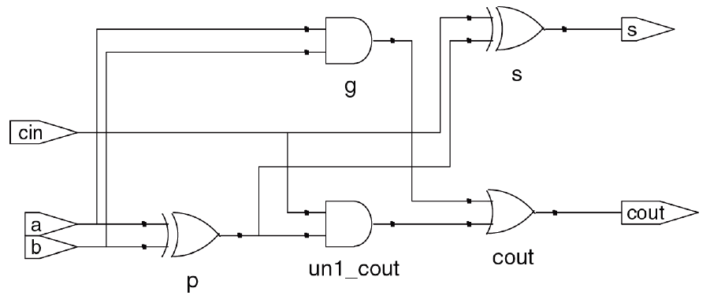
module fulladder (a, b, cin, s, cout);
input a, b, cin;
output s, cout;
wire p, g;
assign p = a ^ b;
assign g = a & b;
assign s = p ^ cin;
assign cout = g |(p & cin);
endmodule

Slide 33
module top (
input a,
input b,
input clk,
output q
);
wire c;
assign c = a & b;
endmodule
top
a
c
b
q
clk

Slide 34
module top (
input a,
input b,
input clk,
output q
);
wire c;
reg t;
assign c = a & b;
endmodule
top
a
c
b
t
q
clk

Slide 35
module top (
input a,
input b,
input clk,
output reg q
);
wire c;
assign c = a & b;
endmodule
top
a
c
b
q
q
clk

Slide 36
module top (
input a,
input b,
input clk,
output reg q
);
wire c;
assign c = a & b;
always @ ()
endmodule
top
a
c
b
q
q
clk

Slide 37
module top (
input a,
input b,
input clk,
output reg q
);
wire c;
assign c = a & b;
always @ (posedge clk)
endmodule
top
a
c
b
q
q
clk

Slide 38
module top (
input a,
input b,
input clk,
output reg q
);
wire c;
assign c = a & b;
always @ (posedge clk)
q <= c;
endmodule
top
a
c
b
q
q
clk

Slide 39
module top (
input a,
input b,
input clk,
output reg q
);
wire c;
always @ (posedge clk)
q <= c;
assign c = a & b;
endmodule
top
a
c
b
q
q
clk

Slide 40
module top (
input a,
input b,
input clk,
output reg q
);
always @ (posedge clk)
q <= a & b;
endmodule
top
a
b
q
q
clk

Slide 41
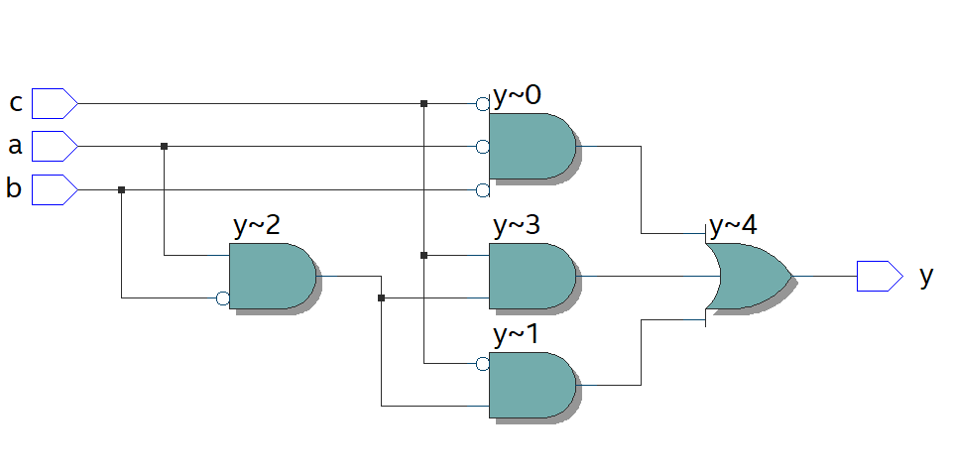
Комбинационная логика
module dut (
input a, b, c,
output y
);
assign y = a & ~b & ~c | a & ~b & c | a & ~b & c;
endmodule

Slide 42
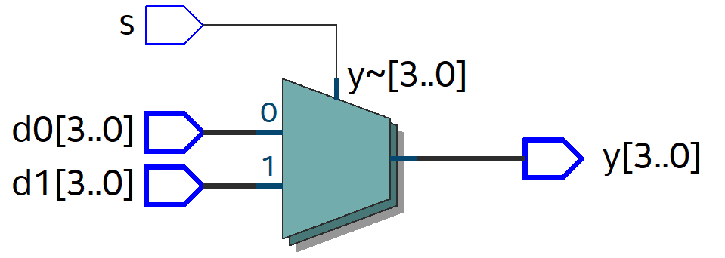
Тернарный оператор
module ternarny (
input [3:0] d0, d1,
input s,
output [3:0] y
);
assign y = s ? d1 : d0;
endmodule
? : данный оператор называется тернарным, т.к. в нем используется 3 входных значения: s, d1, d0.

Slide 43
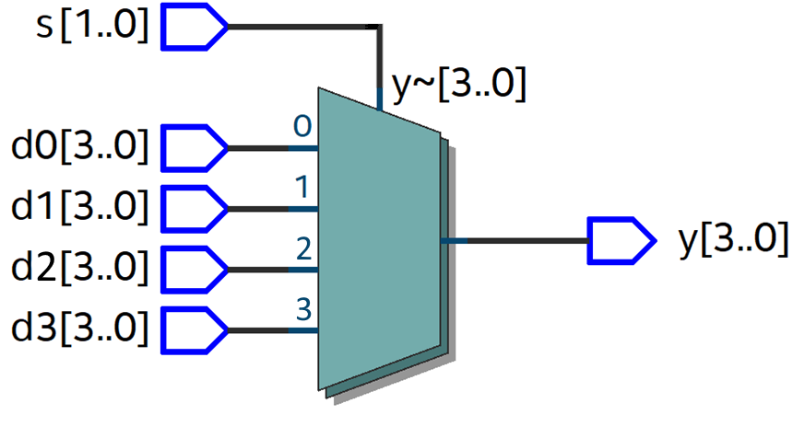
CASE
module mux (
input [3:0] d0, d1, d2, d3,
input [1:0] s,
output reg [3:0] y
);
always @ (*) begin
case (s)
2'b00: y = d0;
2'b01: y = d1;
2'b10: y = d2;
2'b11: y = d3;
endcase
end
endmodule

Slide 44
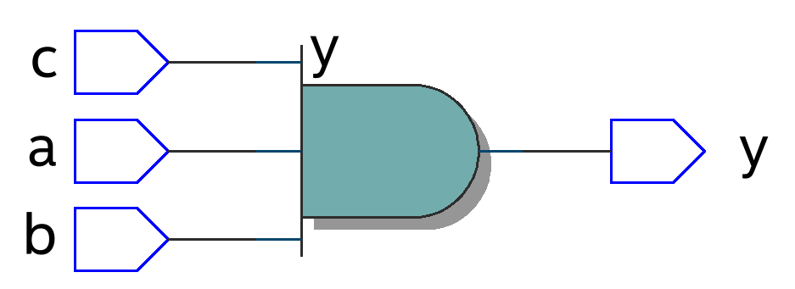
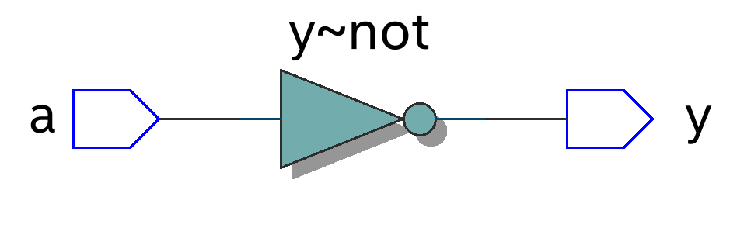
Иерархия модулей в Verilog
module and_3 (
input a, b, c,
output y
);
assign y = a & b & c;
endmodule
module inv (
input a
output y
);
assign y = ~a;
endmodule

Slide 45
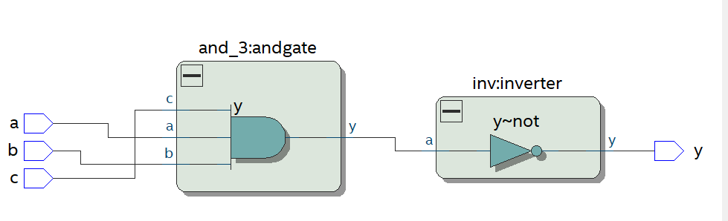
Иерархия модулей в Verilog
module dut (
input a, b, c,
output y
);
wire n1;
and_3 andgate (
.a(a),
.b(b),
.c(c),
.y(n1)
);
inv inverter (
.a(n1),
.y(y)
);
endmodule
Имя подключаемого модуля (and_3, inv)
Название примитива. Например, нам может понадобиться 3 копии модуля and_3. Тогда мы сможем подключить 3 экземпляра модуля and_3, используя различные наименования для прототипов (andgate_1, andgate_2 …)
Символ точка, перед наименованием порта отсылает к реальному порту подключаемого модуля (у модуля inverter, порты именуются a, y). В скобках обозначается куда будут подключаться сигналы в top-модуле

Slide 46
План лабораторной работы
1 пара
О лабораторных работах (T)
Введение в FPGA и Verilog HDL (T)
Тренинг по Vivado и Verilog HDL (TS)
2 пара
Арифметико-логическое устройство (T)
Описание АЛУ на Verilog HDL (S)
Основы верификации цифровых блоков (TS)
Верификация АЛУ (S)
Проверка на отладочном стенде (S)

Slide 47
План лабораторной работы
1 пара
О лабораторных работах (T)
Введение в FPGA и Verilog HDL (T)
Тренинг по Vivado и Verilog HDL (TS)
Задание на отладочном стен (S)
2 пара
Арифметико-логическое устройство (T)
Описание АЛУ на Verilog HDL (S)
Основы верификации цифровых блоков (TS)
Верификация АЛУ (S)
Проверка на отладочном стенде (S)

Slide 48
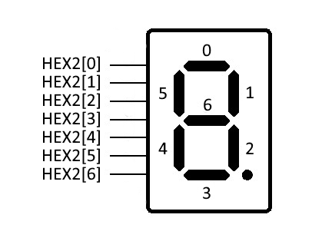
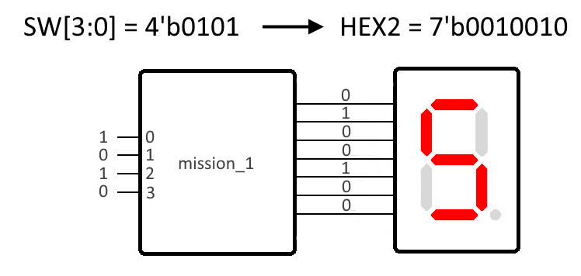
Задание на отладочном стенде
module mission_1 (
input [9:0] SW,
output [6:0] HEX2
);
// реализовать модуль управления
// семисегментными индикаторами
endmodule

Slide 49
План лабораторной работы
1 пара
О лабораторных работах (T)
Введение в FPGA и Verilog HDL (T)
Тренинг по Vivado и Verilog HDL (TS)
Задание на отладочном стен (S)
2 пара
Арифметико-логическое устройство (T)
Описание АЛУ на Verilog HDL (S)
Основы верификации цифровых блоков (TS)
Верификация АЛУ (S)
Проверка на отладочном стенде (S)

Slide 50
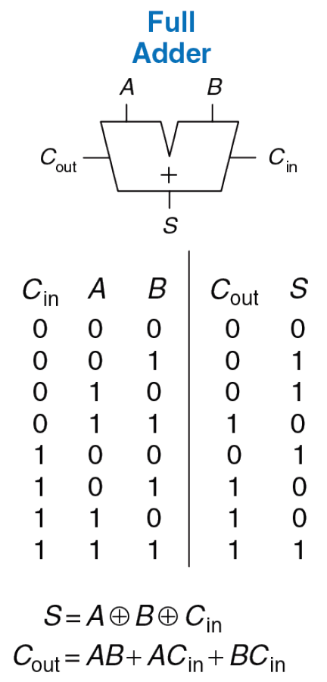
Сумматор

Slide 51
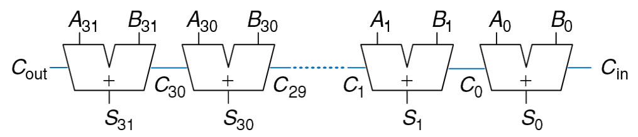
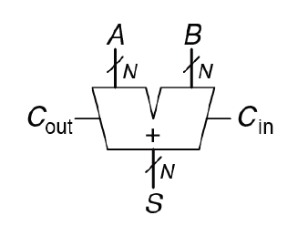
Сумматор

Slide 52
Арифметико-логическое устройство
АЛУ – блок процессора, выполняющий арифметические и поразрядно логические операции
Арифметические операции имеют перенос
Логические операции без переноса
АЛУ – комбинационная схема
На вход АЛУ поступают информационные сигналы (данные, над которыми происходит операция) и управляющие сигналы (определяют, какая операция будет произведена над данными), на выходе – результат операции
АЛУ формирует флаги результата

Slide 53
Пример АЛУ

Slide 54
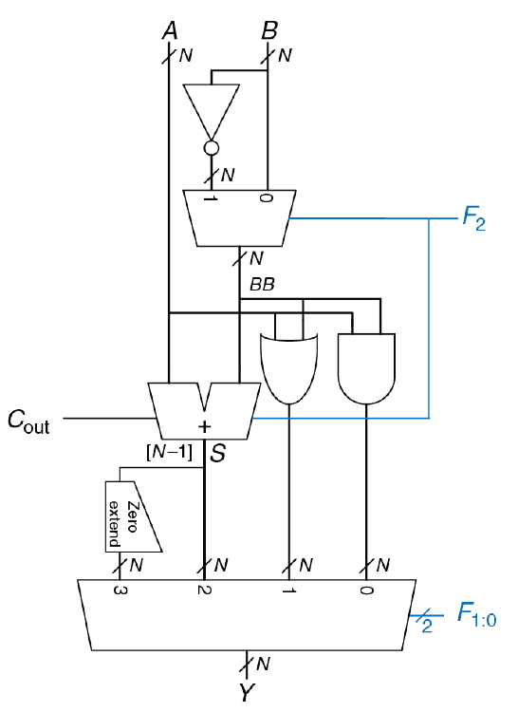
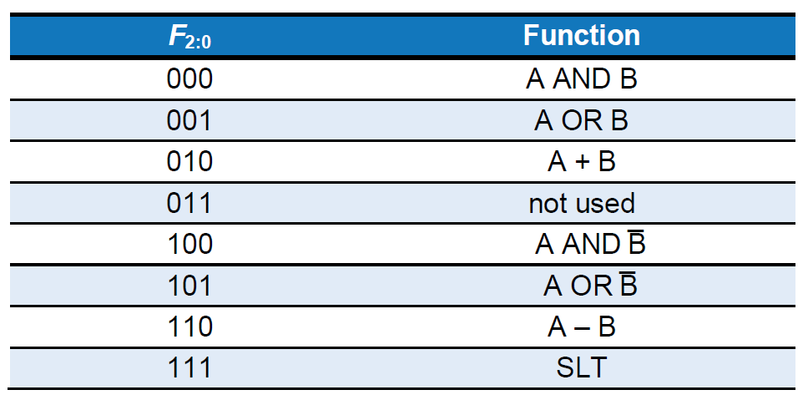

Slide 64
План лабораторной работы
1 пара
О лабораторных работах (T)
Введение в FPGA и Verilog HDL (T)
Тренинг по Vivado и Verilog HDL (TS)
Задание на отладочном стен (S)
2 пара
Арифметико-логическое устройство (T)
Описание АЛУ на Verilog HDL (S)
Основы верификации цифровых блоков (TS)
Верификация АЛУ (S)
Проверка на отладочном стенде (S)

Slide 65
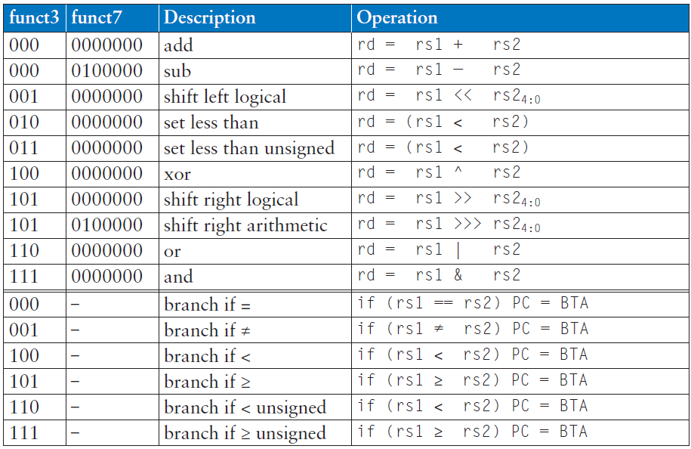
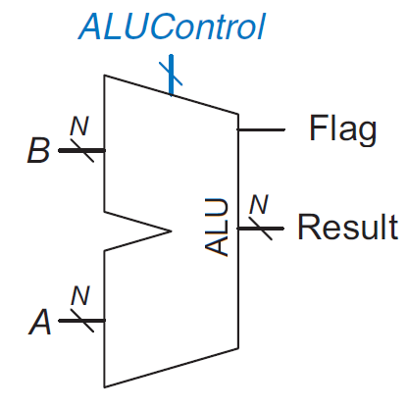
АЛУ RISC-V

Slide 66
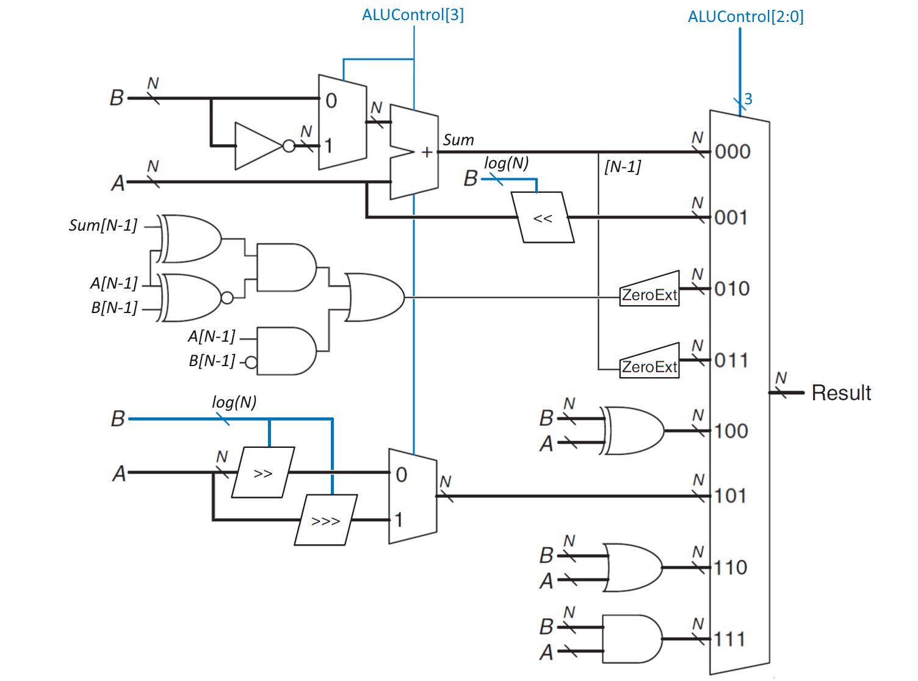

Slide 68
АЛУ RISC-V
`define ADD 5’b00000
…
…
case (ALUOp)
`ADD : Result = …
…
…
Result = ($signed(A) < $signed(B)) ? 1 : 0;
module ALU_RISCV (
input [4:0] ALUOp,
input [31:0] A,
input [31:0] B,
output [31:0] Result,
output Flag
);
ALUOp = {flag, addsub, aluop} | Операция | Flag
0 0 000 | Result = A + B | Flag = 0
0 1 000 | Result = A – B | Flag = 0
0 0 001 | Result = A << B | Flag = 0
0 0 010 | Result = signed(A < B) | Flag = 0
0 0 011 | Result = (A < B) | Flag = 0
0 0 100 | Result = A ^ B | Flag = 0
0 0 101 | Result = A >> B | Flag = 0
0 1 101 | Result = signed(A) >>> B | Flag = 0
0 0 110 | Result = A | B | Flag = 0
0 0 111 | Result = A & B | Flag = 0
1 1 000 | Result = 0 | Flag = (A == B)
1 1 001 | Result = 0 | Flag = (A != B)
1 1 100 | Result = 0 | Flag = signed(A < B)
1 1 101 | Result = 0 | Flag = signed(A ≥ B)
1 1 110 | Result = 0 | Flag = (A < B)
1 1 111 | Result = 0 | Flag = (A ≥ B)

Slide 69
План лабораторной работы
1 пара
О лабораторных работах (T)
Введение в FPGA и Verilog HDL (T)
Тренинг по Vivado и Verilog HDL (TS)
Задание на отладочном стен (S)
2 пара
Арифметико-логическое устройство (T)
Описание АЛУ на Verilog HDL (S)
Основы верификации цифровых блоков (TS)
Верификация АЛУ (S)
Проверка на отладочном стенде (S)

Slide 70
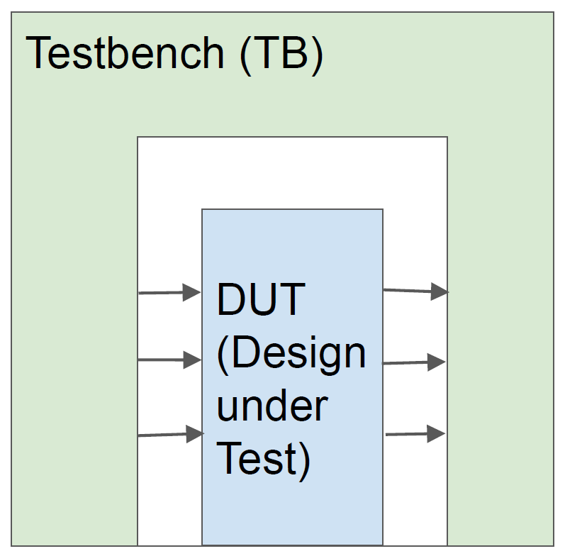
Тестовое окружение
Тестовое окружение (среда тестирования) – это модуль на HDL, который используется для тестирования другого модуля, называемого тестируемое устройство (Device under test, DUT)

Slide 71
Device under test (DUT)
module my_module (
input a, b, c,
output y
);
assign y = a & ~b & ~c | a & ~b & c | a & ~b & c;
endmodule

Slide 72
Тестовое окружение (testbench)
`timescale 1ns / 1ps
module testbench ();
reg a, b, c;
wire y;
my_module dut (a, b, c, y);
initial begin
a = 0; b = 0; c = 0; #10;
if (y === 1)
$display(“Good”);
else
$display(“Bad”);
c = 1; #10;
end
endmodule

Slide 73
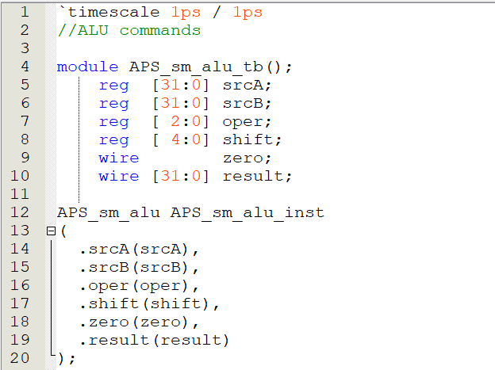
Пример тестирования модуля ALU

Slide 74
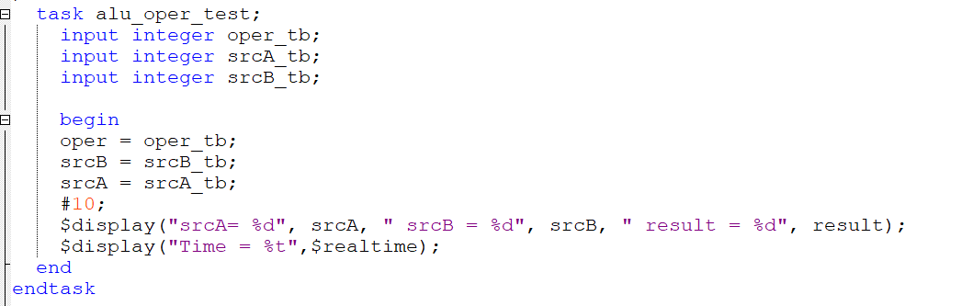
Все операции содержат oper, операнды srcA и srcB. Почему бы не упростить читабельность и работы с tb, используя task? Входные аргументы task, разделяются на input/output. Изменяя значение поля oper и операндов, можно задать любую из поддерживаемых операций и любые операнды, над которыми будет совершаться операция. Так же, мы можем задать вывод необходимой информации в лог, а затем в tb, обращаться к task с необходимыми входными аргументами.

Slide 75
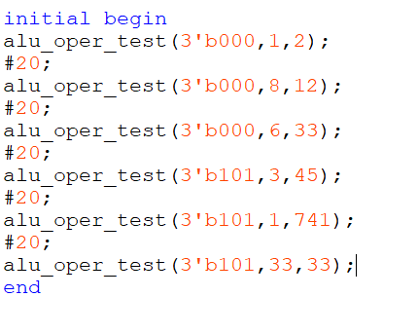
Пример использования task

Slide 76
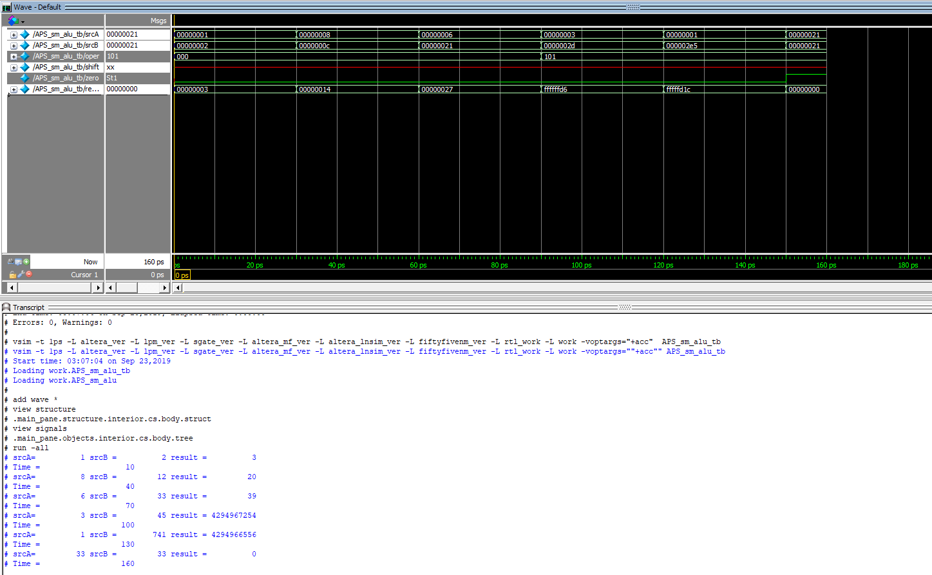

Slide 77
План лабораторной работы
1 пара
О лабораторных работах (T)
Введение в FPGA и Verilog HDL (T)
Тренинг по Vivado и Verilog HDL (TS)
Задание на отладочном стен (S)
2 пара
Арифметико-логическое устройство (T)
Описание АЛУ на Verilog HDL (S)
Основы верификации цифровых блоков (TS)
Верификация АЛУ (S)
Проверка на отладочном стенде (S)

Slide 78
Задание
Верифицировать разработанное АЛУ с помощью testbench. Продемонстрировать полученный результат преподавателю
(если осталось время) Внедрить верифицированное АЛУ в отладочный стенд. В качестве входных данных и сигналов управления использовать переключатели switch на стенде. Информацию выводить на семисегментный индикатор в 16-ричном формате

